Slide 1
Chapter 5
化学分析
Chemical Analysis

Slide 2
本章学习要求
1. 了解分析化学的目的、任务、作用， 分析方法的分类，定量分析的一般程序
2. 掌握误差的分类、来源、减免方法，准确度、精密度的概念及其表示方法
3. 了解提高分析准确度的方法，可疑值的取舍方式

Slide 3
4. 掌握有效数学的概念及运算规则
5. 掌握滴定分析中的基本概念，标准溶液、化学计量点、指示剂、滴定终点、滴定误差
6. 掌握滴定分析法的分类、滴定方式、滴定分析对滴定反应的要求
7. 掌握标准溶液浓度表示方法，标准溶液的配制及标定方法
8. 掌握滴定分析计算方法

Slide 4
5.1 分析化学概述
5.1.1分析化学的任务和作用
分析化学是发展和应用各种方法、仪器和策略，以获得有关物质在空间和时间方面组成和性质的一门科学，是表征和量测的科学。
如原子量的准确测定、工农业生产的发展、生态环境的保护、生命过程的控制等都离不开分析化学。

Slide 5
5.1.2分析方法的分类
1)根据分析的任务和目的：定性、定量、结构分析
定性分析：鉴定组成
定量分析：测定含量
结构分析：研究结构
2)根据分析对象：无机、有机分析
无机分析：鉴定组成和测定含量
有机分析：官能团的分析和结构鉴定

Slide 6
3)根据分析方法所依据的物理或化学性质的不同：化学、仪器分析。
化学分析：重量分析，滴定分析
仪器分析：光学分析，电分析，色谱分析
4) 根据分析时所需试样量和操作方法不同：常量、半微量、微量、超微量分析。
常量分析：S > 0.1g , V > 10mL
半微量分析：S 0.01~0.1g , V 1~10ｍL
微量分析：S 0.1~10mg , V 0.01~1mL
超微量分析：S < 0.1mg , V < 0.01mL

Slide 7
5) 例行分析和仲裁分析
例行分析：是指一般化验室日常生产中的分析
仲裁分析：是指不同单位对分析结果有争议时
请权威单位进行裁判的分析

Slide 8
5.1.3定量分析的一般程序
取样 → 处理 → 消除干扰 → 测定 → 计算
↓
↓
↓
↓
均匀
有代表性
符合实际
妥善保存
溶解
熔融
消解
灰化
常量组分
(>1%,化学法)
微量组分
(仪器分析法)
掩蔽
分离

Slide 9
5.1.4分析化学的发展趋势
1) 提高灵敏度
2) 解决复杂体系的分离问题及提高分析方法的选择性
3) 扩展时空多维信息
4) 微型化及微环境的表征与测定
5) 形态、状态分析及表征
6) 生物大分子及生物活性物质的表征与测定
7) 非破坏性检测及遥控
8) 自动化与智能化

Slide 10
5.2 定量分析中的误差
5.2.1误差的分类
1)系统误差(Systematic errors)
[亦称“可测误差”(Determinate errors)]
由某种固定因素引起的误差。
①特点：单向性（大小、正负一定 ） 、重现性（重复测定重复出现）、可消除（原因固定）

Slide 11
②产生原因
A. 方法误差( errors of method)：由分析方
法本身的缺陷或不够完善而产生的误差
B. 仪器和试剂误差(instrumental errors and
those due to reagent)：仪器不够准确、
试剂不纯所造成的误差。
C. 操作误差(operative errors)：由于操作者
习惯上的或主观因素所造成的误差。

Slide 12
2)偶然误差
accident errors or indeterminate errors
亦称[随机误差（random errors）]：由某些随机的偶然因素造成的误差 。
特点：对称性、抵偿性、有限性
不可消除（原因不定）但可减小（测定次
数↑），分布服从统计学规律（正态分布）。
3)过失误差(gross mistake errors)
粗心大意、不遵守操作规程而造成的差错。

Slide 13
5.2.2误差和偏差的表示方法
1)准确度与误差(accuracy and error)
①准确度：测定值与真实值之间相符合的程度。
②绝对误差(absolute error) 简称“误差”
绝对误差=测定值－真实值
即 E=Χ －Χ_{T} 故绝对误差有正、负

Slide 14
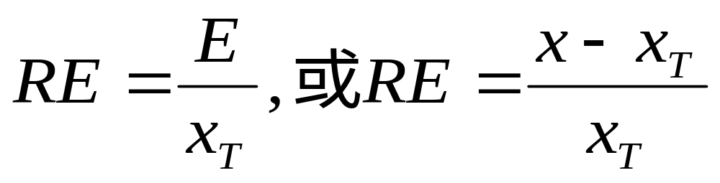
③相对误差(relative error)
相对误差亦有正、负
例：用分析天平称量两个试样，测定值分别是0.1990g和1.1990g，假定真实值分别是0.1991g和1.1991g。求E、RE。
-0.0001,-0.0001,-0.05%,-0.008%

Slide 15
说明：相对误差更能反映测定的准确度。
注：1）测高含量组分，RE可小；测低含量组分，
RE可大
2）仪器分析法——测低含量组分，RE大
化学分析法——测高含量组分，RE小

Slide 16
2)精密度和偏差
（precision and deviation）
精密度：多次平行测定值彼此相符合的程度。
偏差：个别测定值与多次分析结果的算术平均
值之间的差值
(代表测定值的分散程度)

Slide 17
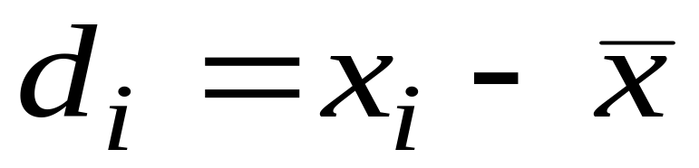
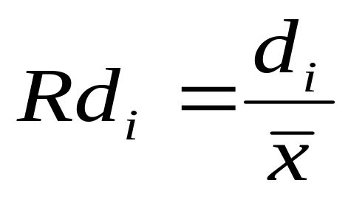
①绝对偏差(absolute deviation)
简称“偏差”
绝对偏差=个别测定值－算术平均值
即
有正、负
②相对偏差(relative deviation )
有正、负

Slide 18
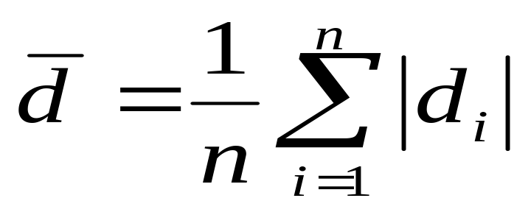
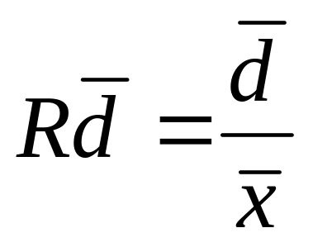
③平均偏差 average deviation
④相对平均偏差
relative average deviation

Slide 19
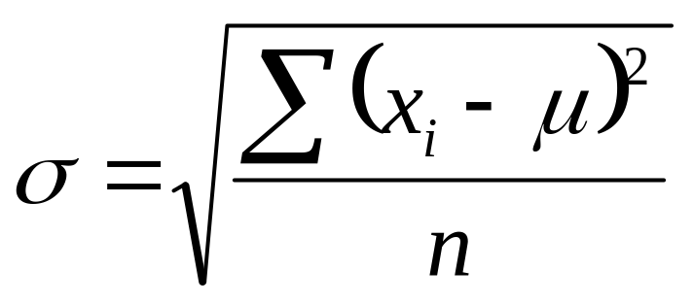
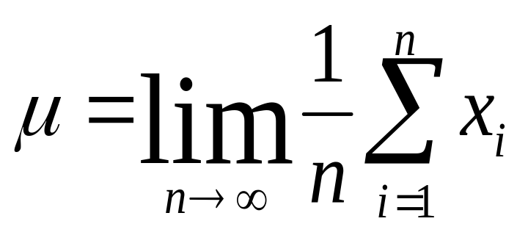
⑤ 标准偏差(standard deviation)
A.总体标准差(population standard deviation )

Slide 20
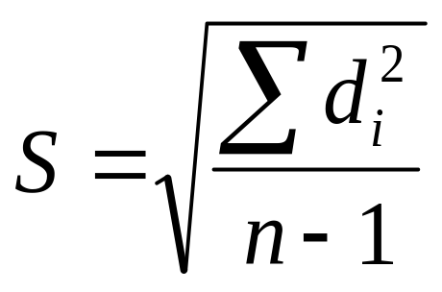
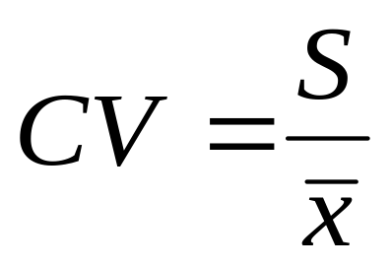
B.样本标准差
sample standard deviation
（n＜20）
C.相对标准差( relative standard deviation )
亦称[变异系数(variation coefficient)]

Slide 21
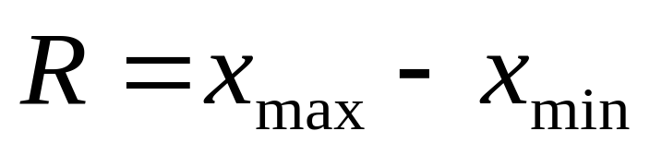
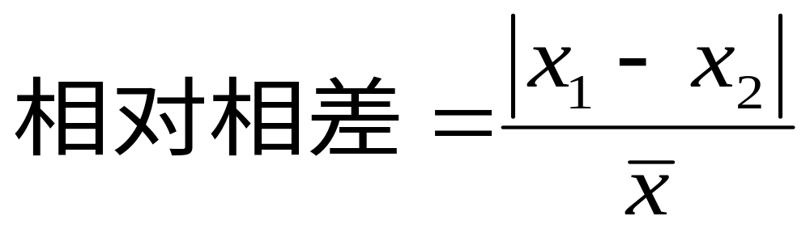
⑥极差(range)
一组平行测定值中最大与最小之差。
⑦相对相差( relative minus)
只测定两次的例行分析

Slide 22
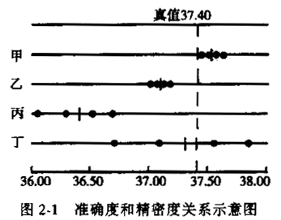
3)准确度与精密度的关系

Slide 23
①准确度表示测量的正确性→
由系统误差和偶然误差共同决定。
②精密度表示测量的重复性→
由偶然误差决定。
③准确度好一定要求精密度高，但精密度高，准确度不一定好。

Slide 24
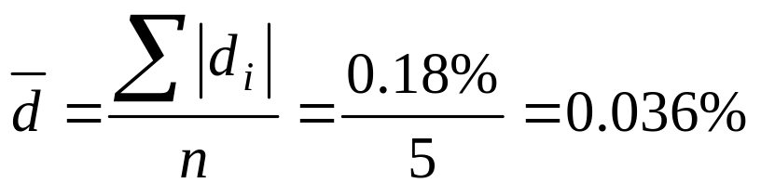
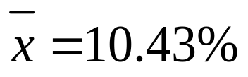
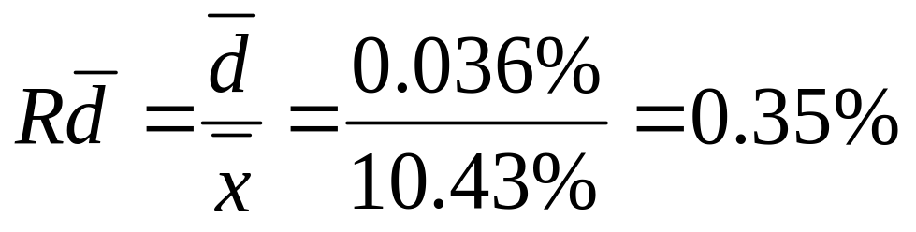
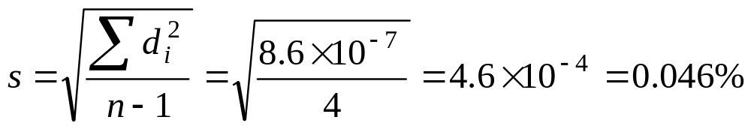
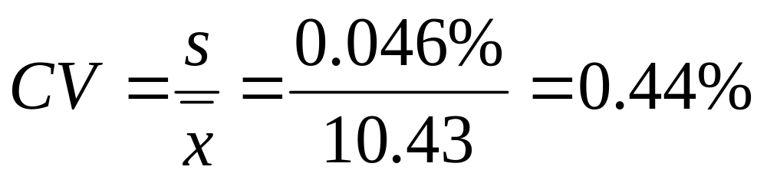
例：用丁二酮肟重量法测定钢铁中Ni的百分含量，结果10.48%,10.37%,10.47%,10.43%,10.40%;计算单次分析结果的平均偏差，相对平均偏差，标准偏差和相对标准偏差。
解：

Slide 25
5.2.3提高分析结果准确度的方法
1) 消除测定过程中的系统误差
①对照实验： 用标准试样或标准方法来检验所选用的分析方法是否可靠。
②空白实验：不加试样的情况下，按照试样的分析步骤和条件进行测定，求出空白值。
③校准仪器
④回收实验：加样回收，以检验是否存在方法误差。

Slide 26
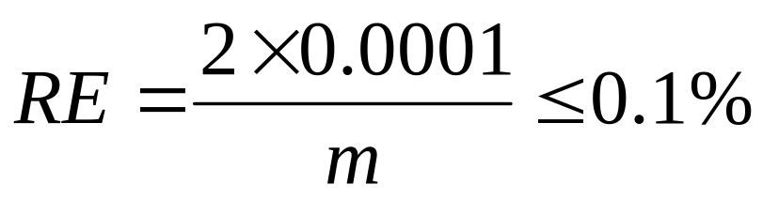
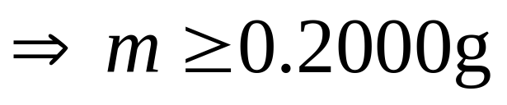
2) 增加平行测定次数减少偶然误差
一般测3～4次
3) 减小测量误差
①称量
例：万分之一分析天平一次的称量误差为 0.0001g，两次称量的最大误差为0.0002g，RE≤0.1%，计算最少称样量？

Slide 27
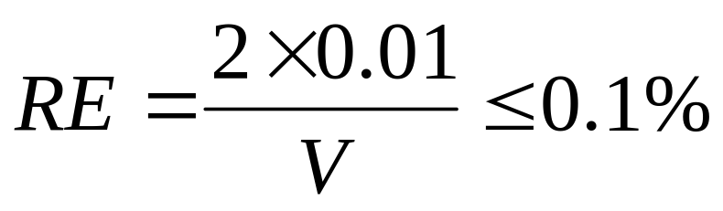
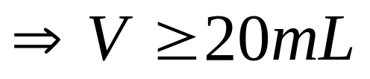
②滴定
例：滴定管一次的读数误差为0.01mL，两次读数的最大误差为 0.02mL，RE≤0.1%，计算最少消耗体积？

Slide 28
4)选择合适的分析方法
例：测全Fe含量
K₂Cr₂O₇法 40.20% ±0.1%×40.20%
比色法 40.20% ±2.0%×40.20%

Slide 29
5.2.4分析数据的处理
1.可疑值(questionable value)的取舍
Q —检验法(Q—test)
步骤
（1）将测定值由小到大排列成序，可疑值往往是首项或末项。

Slide 30
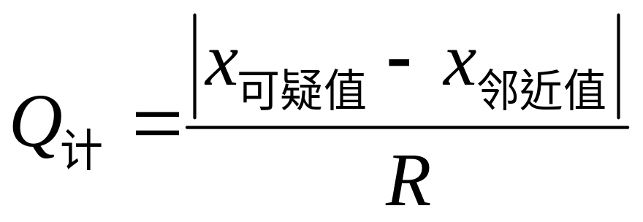
（2）求出可疑值与其最邻近的测定值之差的绝对值，然后除以极差即得Q_{计}值。
Q_{计}≥Q_{表} 舍弃
（3）判断
Q_{计}＜Q_{表} 保留

Slide 31
Q值表
测量次数n | 3 | 4 | 5 | 6 | 7 | 8 | 9 | 10
Q_{0.90} | 0.94 | 0.76 | 0.64 | 0.56 | 0.51 | 0.47 | 0.44 | 0.41
Q_{0.95} | 0.97 | 0.84 | 0.73 | 0.64 | 0.59 | 0.54 | 0.51 | 0.49
置信度: 把握性, 可信程度, 统计概率

Slide 32
例：某标准溶液的浓度测定值分别为：0.1041、0.1048、0.1042、0.1040、0.1043 mol·L⁻¹。问置信度为90%时0.1048是否舍去？若第六次测定值为0.1042，情况又如何？
解：将数据依次排序
0.1040，0.1041，0.1042，0.1043，0.1048
=(0.1048－0.1043)/(0.1048 － 0.1040)
=0.62＜Q_{表}=0.64，所以应予保留。
若测定六次，则Q_{计}=0.62＞ Q_{表}=0.56，
因此0.1048应舍去。

Slide 33
2.偶然误差的正态分布
1)置信区间(confidence interval):即在指定置信度时,由平均值和标准差所确定真实值所在范围。
68.3%
95.5%
99.7%
-3σ
-2σ
0
+1σ
+2σ
+3σ
2)置信度(confidence level):真实值在置信区间的概率。
-1σ
Standard normal distribution curve

Slide 34
测定值出现范围 概率
Χ =μ±1σ 68.3%
Χ =μ±2σ 95.5%
Χ =μ±3σ 99.7%

Slide 35
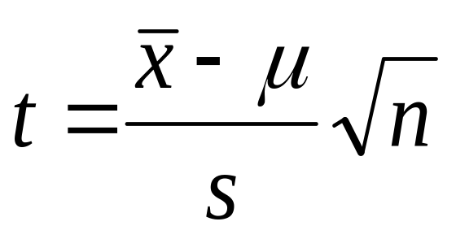
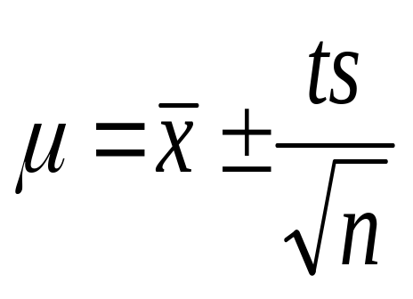
3.平均值的置信区间
有限测定次数用t分布处理
→平均值的置信区间
n→∞，t分布趋于正态分布。t是用s代替σ时的校正系数。

Slide 36
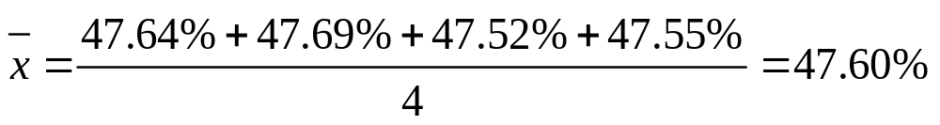
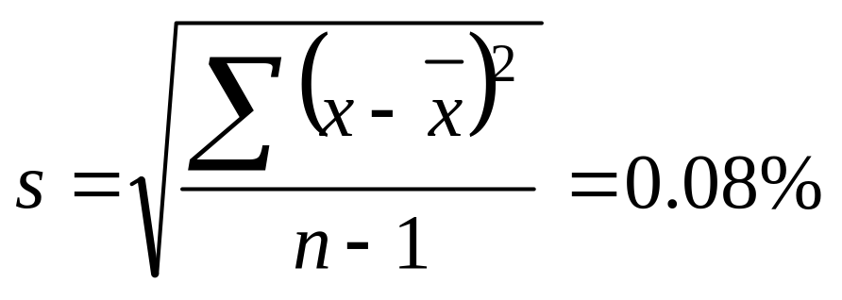
例1：对某未知试样中CL⁻的百分含量进行测定，4次结果为47.64%，47.69%，47.52%，47.55%，计算置信度为90%，95%和99%时的总体均值μ的置信区间
解：

Slide 37
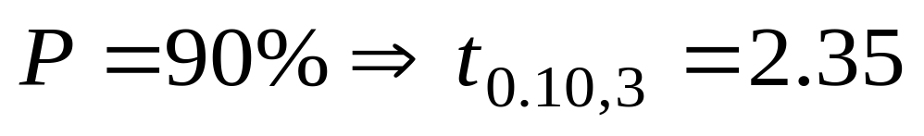
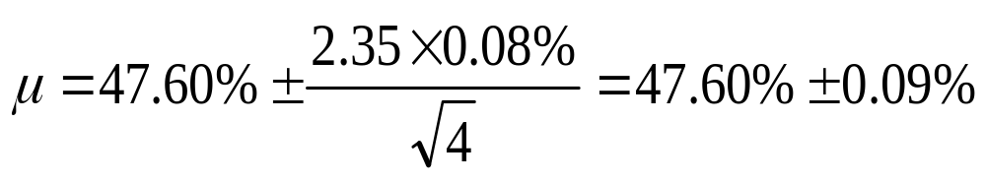
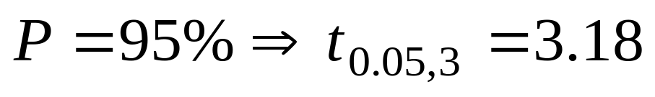
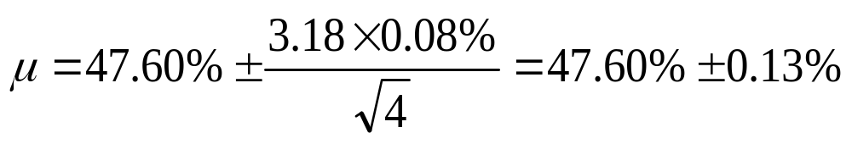
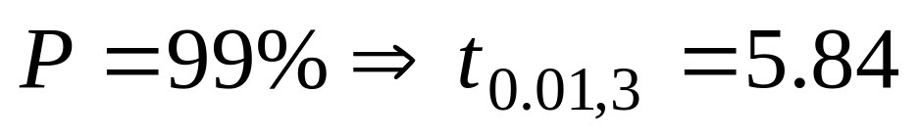
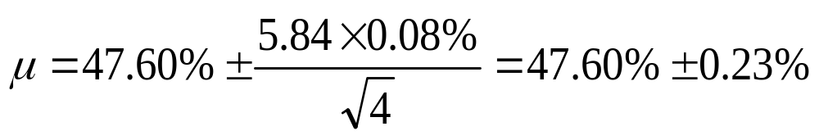

Slide 38
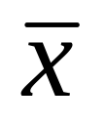
例2：测定某样品中铁的百分含量结果如下：
=15.30，s=0.10，n=4，计算置信度为95%时平均值的置信区间。
解：查t值表，当n=4，p=95%时，t=3.18
故平均值的置信区间为：
=15.30±0.16
此结果表示在(15.30±0.16)%区间内包含真实值的把握有95%。

Slide 39
4.分析结果的报告
1) 例行分析法
平行测定两份，取平均值报告结果。
2) 多次测定结果
①直接报告平均值、标准差和测定次数
②报告指定置信度(一般取95%)时平均
值的置信区间。

Slide 40
练习：指出下列情况各引起什么误差，若是系统误差，应如何消除？
1.称量时试样吸收了空气中的水分
2.所用砝码被腐蚀
3.天平零点稍有变动
4.试样未经充分混匀
5.读取滴定管读数时最后一位数字估计不准
6.蒸馏水或试剂中含有微量被测定的离子
7.滴定时操作者不小心溅失少量试剂

Slide 41
5.3 有效数字及其运算规则
5.3.1有效数字(significant figure)
1)定义：指实际能测到的数字。
2)构成:
全部准确数字+最后一位估计的可疑数字
如滴定管读数23.45mL，23.4是准确的，而第四位5可能是4也可能是6，虽然是可疑的，但又是有效的。

Slide 42
分析天平(称至0.1mg):12.8218g(6) , 0.2338g(4) ,
0.0500g(3)
◇千分之一天平(称至0.001g): 0.234g(3)
◇1%天平(称至0.01g): 4.03g(3), 0.23g(2)
◇台秤(称至0.1g): 4.0g(2), 0.2g(1)

Slide 43
★滴定管(量至0.01mL):26.32mL(4), 3.97mL(3)
★容量瓶:100.0mL(4),250.0mL (4)
★移液管:25.00mL(4);
☆ 量筒(量至1mL或0.1mL):25mL(2), 4.0mL(2)

Slide 44
1995年国际五项原子量的修订 ( 大学化学10(5)60,1995)
元素 | 符号 | 1993年表 | 1995年表 | 修 订 理 由
硼 | B | 10.811(5) | 10.811(7) | 新数据+天然丰度起伏进行评估
碳 | C | 12.011(1) | 12.0107(8) | 天然丰度起伏进行评估
铕 | Eu | 151.965(9) | 151.964(1) | 新的标准测量
铈 | Ce | 140.115(4) | 140.116(1) | 新的标准测量
铂 | Pt | 159.08(3) | 159.08(1) | 新数据

Slide 45
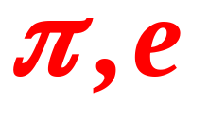
3)有关有效数字的几项规定
① 数字前0不计,数字后计入 : 0.02450
② 数字后的0含义不清楚时, 最好用指数形式表示 : 1000 ( 1.0×10³ ，1.00×10³ ,1.000 ×10³ )
③ 自然数可看成具有无限多位数(如倍数关系、分数关系)；常数如 亦可看成具有无限多位数，

Slide 46
④pH、pKa、pKb、pM、lgK等对数值的意义。

Slide 47
5.3.2有效数字的修约
1)修约(rounding)规则
表述一：四舍六入五留双
表述二：四舍六入、过五进位、恰五留双

Slide 48
具体作法：
当尾数≤4时舍弃；
当尾数≥6时进位；
当尾数=5时:
①若5后面还有不为“0”的任何数时，则进位
②若5后面的数字为“0”，则5前面为偶数者舍弃，为奇数者进位，总之保留偶数。

Slide 49
如，将下列数字修约成4位有效数字：
0.52666
→0.5267
10.2452
→ 10.25
10.2350
→10.24
10.2450
→10.24
10.245001
→10.25

Slide 50
2)在修约有效数字时，只能一次修约到所需位数。
如将0.1749修约成2位有效数字，应为0.17。
3)与“四舍五入”比较该规则的优点：避免数据偏向一边的缺点，避免引入系统的舍入误差。

Slide 51
5.3.3有效数字的运算
一般“先修约，后运算”
1)加减法
保留有效数字的位数，以绝对误差最大即以小数点后位数最少的那个数为标准。
例：0.0121+1.0356+25.64=0.01+1.04+25.64=26.69

Slide 52
2)乘除法
保留有效数字的位数，以相对误差最大即以有效数字位数最少的那个数为标准。
例：0.0121×1.0356×25.64=0.0121×1.04×25.6
=0.322

Slide 53
3)其它要求
①乘除运算中，保留有效数字位数时，如果数字首位数是8或9，则应多算一位。 9.45×10⁴, 95.2%, 8.65。
②计算过程中，有时可以暂时多保留一位，最后结果再舍去。

Slide 54
高含量组分＞10%，四位
③组分含量及误差有效数字位数的保留方法。
中含量组分1~10%，三位
低含量组分＜1%，二位
表示误差或偏差时，一般只保留一位，最多二位。

Slide 55
5.3.4 报告结果:
与方法精度一致,由误差最大的一步确定
如 称样0.0320g, 则w(NaCl)=99.2%;
称样0. 3200g, 则w(NaCl)=99.24%;
光度法测w(Fe), 误差约5%,
w(Fe) = 0.064%
则要求称样准至三位有效数字即可。

Slide 56
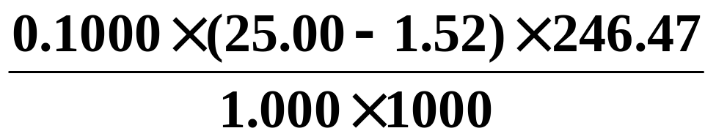
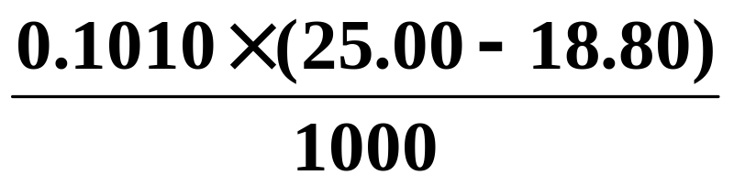
下列计算结果应包含几位有效数字：
(1)213.64+4.402+0.3244
(2)pH=4.32的c(H⁺)
(3)
(4)
5位
2位
4位
3位

Slide 57
5.4 滴定分析法
5.4.1滴定分析法概述
1) 滴定分析法(titrimetry)
亦称“容量分析法” (volumetric analysis)
2) 标准溶液(standard solution)
亦称“滴定剂”(titrant)
3) 滴定(titration)：滴加标准溶液的过程。

Slide 58
4) 化学计量点(stoichiometric point)：
滴定剂与被测物质按化学计量关系恰好反
应完全的这一点。
5) 滴定终点( titration end-point)：
指示剂正好发生颜色变化的转变点。
6) 终点误差( end-point error)：
滴定终点与化学计量点之间的差别。

Slide 59
5.4.2滴定分析的分类与滴定方式
①酸碱滴定法(acid-base titration)
1)滴定分析法的分类
②沉淀滴定法(precipitation titration)
③配位滴定法(compleximetric titration)
④氧化还原滴定法(redox titration)
2)滴定反应必须具备的条件
定量、完全、迅速、可靠：按一定的反应式定量进行，完成程度99.9%以上，反应迅速，有可靠的方法确定终点(指示剂)。

Slide 60
3)滴定分析法的特点
操作简便、迅速，准确度较高(RE≤0.1%)，灵敏度较低，适于常量组分分析。
4)滴定方式
①直接滴定法(direct titration)
②返滴定法(back titration)
③置换滴定法(replacement titration )
④间接滴定法(indirect titration )

Slide 61
5.4.3标准溶液和基准物质
1)标准溶液的浓度
①物质的量浓度c
②滴定度(titer)：指每mL标准溶液A可滴定
的或相当于可滴定的被测物质B的质量。 单位g/mL。用“TB /A”表示,
A：标准溶液化学式，B：待测物化学式。
T Fe/KMno₄ =0.005682g/mL
m_{Fe}= T Fe/KMno₄ ×V_{标}

Slide 62
例:在用K₂Cr₂O₇法测铁的实验中,有一浓度为c(K₂Cr₂O₇)=0.01780mol·L⁻¹的标准溶液.求其滴定度T(Fe/K₂Cr₂O₇)和T(Fe₂O₃/K₂Cr₂O₇ )。又称取某样品0.2872g,溶解后将溶液中的Fe³⁺还原为Fe²⁺,制成亚铁盐溶液,用上述K₂Cr₂O₇溶液标定,用去24.18ml,求试样中的含铁量(分别用ω(Fe)、ω(Fe₂O₃ )表示）。

Slide 63
解：
6Fe²⁺+Cr₂O₇²⁻+14H⁺=6Fe³⁺+2Cr³⁺+7H₂O
T(Fe /K₂Cr₂O₇)
=m(Fe)/V(K₂Cr₂O₇)
=n(Fe)·M(Fe)/V(K₂Cr₂O₇)
=6n(K₂Cr₂O₇)·M(Fe)/ V(K₂Cr₂O₇)
=6×c(K₂Cr₂O₇)·M(Fe)
=6×0.01780 ×55.85×10⁻³
= 0.005965g·mL⁻¹

Slide 64
T(Fe₂O₃/K₂Cr₂O₇)
=m(Fe₂O₃)/V(K₂Cr₂O₇)
=3n(K₂Cr₂O₇)·M(Fe₂O₃)/V(K₂Cr₂O₇)
=3×c(K₂Cr₂O₇)·M(Fe₂O₃)
=3×0.01780×159.7×10⁻³
= 0.008528g·mL⁻¹
ω(Fe)= T(Fe/K₂Cr₂O₇)·V(K₂Cr₂O₇)/m_{样}
=0.005965 ×24.18/0.2872
=0.5022=50.22%
ω(Fe₂O₃)= T(Fe₂O₃/K₂Cr₂O₇ )·V(K₂Cr₂O₇)/m_{样}
=0.008528 ×24.18/0.2872
=0.7180=71.80%

Slide 65
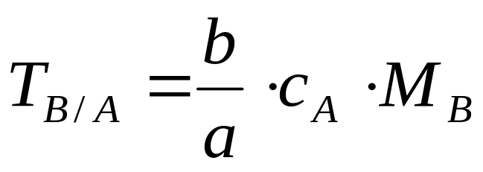
结论：对于任一滴定反应，aA+bB=dD+eE，滴定剂A的物质的量浓度c_{A}与滴定度T _{B /A}之间存在如下关系：
练习：有一KMnO₄标准溶液，浓度为c(KMnO₄) =0.02010mol·L⁻¹。求T(Fe/KMnO₄)和T(Fe₂O₃ /KMnO₄)。

Slide 66
2) 基准物质
primary standard substance
①定义：能够直接用于配制标准溶液的物质。
②具备条件
性质稳定、纯度高、组成恒定、定量反应、最好具有较大的摩尔质量。

Slide 67
常用容量分析仪器:
容量瓶(量入式)、
移液管(量出式)、
滴定管(量出式)
校准方法:
A.绝对校准
B.相对校准: 移液管与容量瓶

Slide 68
3)标准溶液的配制方法
①直接法
计算、称量、溶解、转移、定容。
②间接法 [标定法(standardization)]
A.用基准物质标定
B.与标准溶液比较

Slide 69
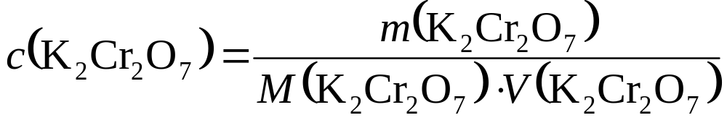
例 配0.01000 mol·L⁻¹ K₂Cr₂O₇标准
溶液250.0mL,求m=?
解 m(K₂Cr₂O₇)=n·M=c·V·M
=0.01000×0.2500×294.2
=0.7354(g)
通常仅需要溶液浓度为0.01 mol·L⁻¹左右, 做法是:
准确称量0.74g(±10%) K₂Cr₂O₇基准物质, 于250mL容量瓶中定容, 再计算出其准确浓度：

Slide 70
5.4.4滴定分析中的计算
1)根据化学计量关系计算
MnO₄⁻+5Fe²⁺+8H⁺=Mn²⁺+5Fe³⁺+4H₂O

Slide 71
例1：用草酸标定NaOH溶液的准确浓度，称取0.2250gH₂C₂O₄·2H₂O，溶于水后，用NaOH溶液滴定直到加入30.12ml到达终点，求NaOH溶液的浓度？
0.1185 mol·L⁻¹
例2：为测定铁矿石中铁的质量分数，称取铁矿石试样0.5285g，用酸溶解，将Fe³⁺还原为Fe²⁺，用0.01525mol·L⁻¹K₂Cr₂O₇溶液滴定，用去26.87ml，试计算试样中铁的质量分数。
25.98%

Slide 72
End of Chapt.5

